Slide 1
MEDIDAS Y PROTOCOLOS
Actualizado a 26 de octubre de 2020

Slide 2
El presente protocolo trata de minimizar riesgos y se realiza de una manera realista con los medios y recursos de los que disponemos.
No garantizan la ausencia de riesgo de contagio puesto que es imposible cumplir la medida de distancia física de, al menos, 1’5 metros así como las posibles aglomeraciones en entradas, salidas o días de lluvia.

Slide 3
NO ACUDIR EN CASO DE:
Tos
Fiebre (más de 37 ºC)
Diarrea
Contacto con personas enfermas
Contacto con personas con indicio de infección
Quedar en casa hasta valoración médica
TOMAR LA TEMPERATURA ANTES DE ASISTIR AL COLE PARA EVITAR RETRASOS Y AGLOMERACIONES SI SE HACE EN COLEGIO
En el colegio sí se tomará la temperatura en caso de aparecer algún síntoma de malestar. Procediéndose a la aplicación del protocolo

Slide 4
PROTOCOLO EN EL AULA
Primaria: mascarilla obligatoria durante toda la jornada escolar
Infantil: obligatoria para filas de entradas y salidas. En clase no obligatoria (sí permitida)
Alumnado organizado en grupos de convivencia (cada clase es un grupo de convivencia)
Siempre se utilizará la misma mesa y sitio fijo en el aula
Ventilación continua abriendo ventanas y puertas (que no haya corriente ni ruidos)
Higiene de manos al entrar y salir (otras tres veces durante el periodo de clases)
Filas dentro del aula antes de salir de clase (no en los pasillos)
Mesas limpias y despejadas (rutinas ordinarias de clase)
Solo se utiliza el material propio
A casa irá poco material (cada nivel informará de manera concreta). Evitar carro
Utilización de papeleras de tapa y pedal
En Ed. Física no habrá “aseo” pero sí un neceser para guardar mascarilla si no se utiliza durante la práctica (casos en que con la actividad no se guarda la distancia de seguridad)
Tras terminar la EF habrá higiene de manos
En Música no se utilizará la flauta

Slide 5
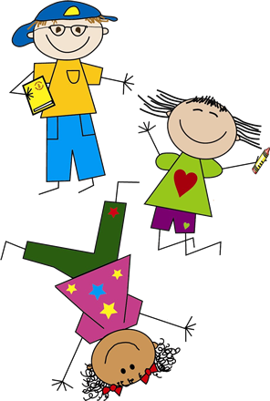
PROTOCOLO EN EL AULA (especificaciones de infantil)
Es importante una mínima interacción para la formación en Infantil, así como la exploración y el carácter vivencial de la etapa para poder aprender.
Grupos de 5 alumnos/as evitando, en la medida de lo posible, la interacción con otros grupos.
Material personalizado en estuche, recipientes, vasos…etc.
Juguetes utilizados por grupos y se procede a L+D tras cada uso
El material de un grupo estará situado lo más cerca posible de dicho grupo para evitar circulación en clase
Cuando se utilice plastilina se hará de manera individual y con un solo uso
La asamblea se hará con cada uno/a en su sitio

Slide 6
PROTOCOLO EN ESPACIOS COMUNES
Mascarilla obligatoria en todos los casos
Entradas y salidas siguiendo indicaciones de anexos
Recreos en zonas para cada grupo de convivencia
Aseos en recreos para urgencias solamente
Orden en fila atendiendo a indicaciones de anexos
Evitar contacto con otros grupos
Aseos durante las clases mediante turnos o protocolo en caso de necesidad urgente
SI TOSES DEBES CUBRIRTE CON UN PAÑUELO
TÍRALO A PAPELERA Y LÁVATE LAS MANOS
EVITA TOCARTE OJOS Y NARIZ

Slide 7
CONSIDERACIONES
Grupos estables: Grupos de convivencia (cada grupo/clase)
Hermanos de misma edad: podrán estar en mismo grupo
Recreos: serán con los mismos grupos, en zonas y desayunarán justo antes en el aula
Las metodologías: de trabajo cooperativo o interacciones sufrirán adaptaciones
Entradas y salidas: escalonadas y por zonas siguiendo imágenes del anexo
Botella de agua: traer la propia (más de una cuando sea EF). No rellenar en colegio
Higiene general: importante (manos, uñas…) y se recomienda el pelo recogido
La distancia de 1’5 metros no es posible en el aula: pero sí al moverse por los diferentes espacios del colegio (tránsito entre aulas, acudir al aseo…etc)
Limpiar heridas: Si hay que limpiar heridas, lo hará el tutor/a

Slide 8
PROTOCOLO
SERVICIOS COMPLEMENTARIOS
Espacio amplio compartiendo con salón de usos múltiples
Grupos estables de convivencia por mesas
Mascarilla obligatoria para todo el alumnado
Actividades sin contacto
Infantil se acompaña al aula y resto acuden solos por orden establecido y con intervalos (directamente a su aula)
Grupos de convivencia escolar en cada mesa (mesas separadas)
Acuden al comedor en fila de su grupo y acompañado por maestro/a
Monitores/as esperan en comedor para controlar espacios y medidas
Mochilas la dejan en espacio acondicionado fuera del comedor
Higiene de manos antes de entrar
Al terminar, esperarán en la mesa hasta la salida individual

Slide 9
MEDIDAS DESPACHOS, SECRETARÍA Y CONSERJE
Cita previa: teléfono, correo o whatsapp
Medidas de prevención: mascarillas y mampara en secretaría/conserje, aforo máximo dos personas, higiene de manos al entrar y mantener distancias
Toda persona que acceda: no debe pertenecer a grupo de riesgo
Se pueden resolver muchos trámites por teléfono o de manera telemática: correo, pasen, Whatsapp, página web, secretaría virtual…
Todo documento a recoger o repartir: siempre estará disponible en web también para su descarga o bien para su trámite telemático (clave iANDE necesaria se ha enviado con fecha 4 de septiembre)

Slide 10
PROTOCOLO DE VENTILACIÓN Y PURIFICACIÓN DEL AIRE
La ventilación permanente en el aula es necesaria, aunque sea poca, con ventanas abiertas. Si no es posible todo el tiempo se pueden abrir entre clase y clase unos 15 minutos o dejarla toda la mañana unos cuatro dedos. También podemos sacar actividades fuera. Eso supone además de la limitación de tiempos, la renovación del aire del aula si se dejan ventanas y puerta abiertas. Todo aquello que no se consiga con ventilación: hay que complementarlo con filtración (filtros HEPA bien dimensionados). Importante 5 cambios de aire por hora (por ejemplo: 3 ACH por HEPA/ 2 ACH por ventilación…). Importante también conocer la tasa de renovación real del equipo (CADR)Los medidores de CO2 determinan el nivel de la calidad del aire interior, si la ventilación es buena o no y puede predecir si hay una alta concentración de aerosoles potencialmente infectivos. Aun así, las medidas siempre deben ser mantener la distancia de seguridad, uso efectivo de mascarillas bien ajustadas y que no excedan de su tiempo de uso. Tampoco olvidar la higiene de manos y de superficies. Si hace frío en clase habrá que llevar ropa de abrigo (mejor llevar varias capas para permitir autorregulación).
En nuestra web incluimos una sección con más información y detalles:
http://www.ceiphuertaretiro.com/ventilacion.htm

Slide 11
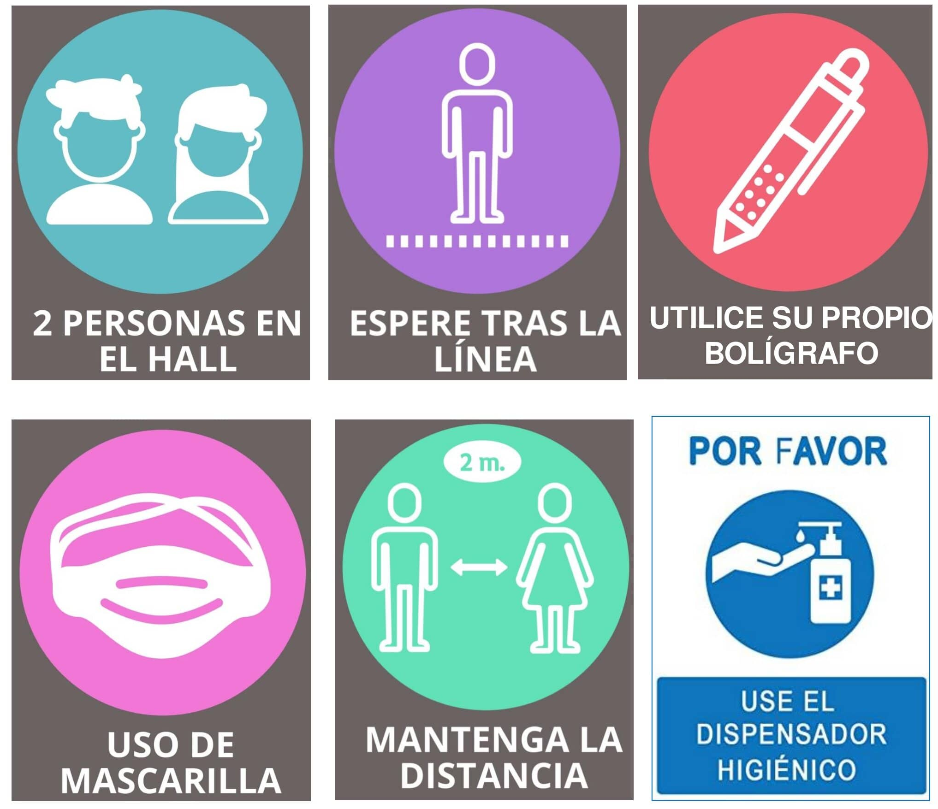
CÓMO SE ACCEDE
CITA PREVIA
Llamada o Whatsapp: 697951646
Correo electrónico: ceiphuertaretiro@ceiphuertaretiro.com
Horario de secretaría: de 9:30 a 13:00
INFORMACIÓN
También puedes solicitar información de cualquier tipo y en cualquier momento:
PASEN: seleccionando destinatario (ver manual en web)
Correo: ceiphuertaretiro@ceiphuertaretiro.com
Llamada o Whatsapp: 697951646

Slide 12
CITA PREVIA
Vías de COMUNICACIÓN
Llamada o Whatsapp: 697951646
Correo electrónico: ceiphuertaretiro@ceiphuertaretiro.com
Horario de secretaría: de 9:30 a 13:00
INFORMACIÓN
También puedes solicitar información de cualquier tipo y en cualquier momento:
PASEN: seleccionando destinatario (ver manual en web)
Correo: ceiphuertaretiro@ceiphuertaretiro.com
Llamada o Whatsapp: 697951646
TUTORÍAS (Lunes de 16 a 17)
Cita previa (a acordar con tutoría el tipo de cita):
Presencial
Telemática
Mediante correo o iPASEN (se responden los lunes)

Slide 13
iPASEN
www.ceiphuertaretiro.com
ceiphuertaretiro@ceiphuertaretiro.com
ceiphuertaretiro
@huertaretiro
INFORMACIÓN
Y
CONTACTO
@HuertaRetiro
697 951 646
⁹⁵⁵ ⁶⁴⁹ ⁹⁵¹
⁶⁷¹ ⁵³⁴ ²⁹¹
(Conserje: no se reciben, solo hacia exterior)

Slide 14
MEDIDAS DE LIMPIEZA Y DESINFECCIÓN
L+D tras cada jornada escolar
L+D de aulas y material de dicha aula o espacio
Dos personas por la mañana para aseos (tres veces cada uno)
Cuatro personas en turno de tarde
Ventilación tras limpieza
Aire acondicionado: L+D de split diaria, L+D de filtro una vez a la semana
Aula matinal se limpia por la mañana y por la tarde
Listado de productos químicos a disposición de interesados/as
Una persona (monitora) para control de aseos y ayuda

Slide 15
Protocolo ante casos covid
CUADRO SARS-COV-2
Insuficiencia respiratoria
Fiebre y tos
CASO SOSPECHOSO
QUÉ ES CONTACTO ESTRECHO
Personas al cuidado
Personas a menos de 2m más de 15 minutos
Identificar
Sala preventiva
Mascarillas ffp2 para persona a su cargo
Avisar para recoger al alumno/a e información continua de la familia
Contacto con persona de referencia en Salud siguiendo sus indicaciones
CASO CONFIRMADO EN COLE
Contacto con persona de referencia en Salud y se seguirán sus indicaciones siguiendo protocolo sanitario y actuación de especialistas
Contactar con grupo de contacto estrecho y con familias (ver anexo de instrucciones)
Comunicar caso y periodo de cuarentena de la persona o del grupo según casos o contactos
Limpieza y desinfección del aula y espacios utilizados
ANTE TODO TRANQUILIDAD Y SENTIDO COMÚN EN LAS ACTUACIONES

Slide 16
ALUMNADO VULNERABLE O DE RIESGO
Podrá acudir al centro, siempre que su condición clínica esté controlada y lo permita, y manteniendo medidas de protección de forma rigurosa. Coordinación con familia en todo momento.
ALUMNADO VULNERABLE
Población pediátrica con factores de riesgo biológico:
cardiopatías, inmunodepresión, patología respiratoria crónica, diabetes tipo 1 con mal control metabólico, malnutrición severa, sometidos a diálisis, epidermólisis bullosa, encefalopatías graves, miopatías y errores congénitos del metabolismo.
Se informará a las familias que comuniquen al centro la existencia de alguna de estas circunstancias, con el fin de poder elaborar recomendaciones específicas para cada caso concreto, en colaboración con la persona de enlace del centro de salud de referencia.
ALUMNADO DE RIESGO

Slide 17
ESCENARIO ENSEÑANZA TELEMÁTICA
Todo alumno/a tendrá su cuenta Google Huerta Retiro (@ceiphuertaretiro)
Utilidad: correo, almacenamiento en la nube y, principalmente, Classroom Vídeoconferencias
Plataforma de aprendizaje e intercambio de comunicación
Agilizar tareas, impulsar la colaboración y potenciar la comunicación
Adaptaremos su utilización según niveles
Tutoriales en sección web para formación a familias
Primeros días de enseñanza a alumnado primaria y configuración de sus equipos (en PC se entra vía web y en Tablet o móvil hay una app)
Planteamos diferentes escenarios: confinamiento o cuarentena de alumno/a, de grupo, de nivel o del colegio. (Desde cuarto sí se trabaja con esta aplicación de manera regular en clase presencial también)

Slide 18
ENFOQUE GENERAL DE LA ENSEÑANZA
Continuación de las UDIs programadas para las áreas indicadas. Se modifican y adaptan criterios e indicadores, por lo tanto, afecta a metodología y evaluación
LENGUA: Se desarrollará a partir de actividades de comprensión lectora, ortografía, expresión escrita y oral y gramática en las que se trabajen las diferentes habilidades de la competencia lingüística desde ejercicios de asimilación a actividades o tareas competenciales. Además de técnicas de estudio
MATEMÁTICAS: A partir del trabajo de operaciones básicas, numeración, resolución de problemas y conceptos matemáticos. Fichas de asimilación y actividades o tareas de aplicación competencial en un contexto de resolución de problemas.
SOCIALES Y NATURALES: Se integrará de manera competencial con diferentes ejercicios de asimilación y actividades o tareas de aplicación en conexión con la CCL y CAA.
INGLÉS: Mediante las destrezas que se pueden trabajar con las herramientas técnicas de las que disponemos (listening, reading, writing and speaking). También se procurará trabajar en torno a un “final task”
PLANIFICACIÓN DE LA ENSEÑANZA TELEMÁTICA PARA GRUPOS
Se quedan los libros en el colegio
No se plantea ningún material que se quede siempre en casa. Se entregan libros digitales y se trabaja Classroom
En la mochila irán los cuadernos de trabajo dependiendo de las áreas trabajadas cada día y/o de la respectiva tarea o repaso.
En el colegio se utilizarán los libros digitales de todas las áreas.
En casa siempre estarán los libros de Naturales y Sociales
En el colegio siempre se quedan los de Religión, Música, Inglés y Francés. Para casa también se entregan libros digitales
En la mochila irán los cuadernos de trabajo dependiendo de las áreas trabajadas cada día y/o de la respectiva tarea o repaso. En este caso también los libros de Matemáticas y Lengua, pero sólo en los casos citados. Se trabaja con Classroom
Para caso de grupo con larga duración o indefinido, se utilizarán en casa los cuadernillos Lectoescritura y Matemáticas. Se llevarán estuches. Siempre teniéndose en cuenta que, para este tipo de confinamiento, haya un aviso previo con tiempo y se pueda entregar dicho material.
Para corta duración de un alumno/a se tratarán individualmente los diferentes casos en cuanto material.
Para caso de confinamiento del grupo con corta duración, no habrá entrega de material, aunque se seguirá trabajando con la plataforma Classroom
Al ser libros en los que hay que escribir, en el día a día se seguirán las indicaciones de maestros/as. Llegada la situación de confinamiento grupal o del colegio, y dependiendo de cómo las circunstancias lo permitan, se entregarían para llevarse a casa. En 2º cada día va y viene a casa libro (trimestral, fino) de mates y Lengua (responsabilidad, tarea casa). En 1º se organizan fichas para archivar e ir a casa en carpeta. Llegado el caso de tener que quedarse en casa, se utilizarán estos libros o fichas y Classroom
CICLO 2
CICLO 3
INFANTIL
CICLO 1
Lun: lengua (Javier)
Mar: sociales y naturales (Javier)
Miércoles: matemáticas (Isabel)
Jueves: inglés (Ana)
11 a 12’30
3ºA
Lun: lengua (German)
Mar: sociales y naturales (Germán)
Miérc: inglés (mar)
Juev: matemáticas (Germán)
Vier: lengua + mates (Germán)
9 a 11
12’30 a 14
Lun: lengua (Isabel)
Mar: sociales y naturales (Rosa)
Jueves: matemáticas (Isabel)
Viernes: inglés (Ana)
11 a 12’30
5ºA
Lun: matemáticas (Rosa)
Miércoles: inglés (Ana)
Jueves: sociales y naturales (Rosa)
Viernes: lengua (Rosa)
3ºB
Jueves: 3 años A y B
Miércoles: 4 años A y B
Martes: 5 años A y B
1ºA
Lun: lengua (Toni)
Mar: matemáticas (Toni)
Miérc: sociales y naturales (Antonio)
Juev: lengua + mates (Toni)
Vier: inglés (Mar)
INF
11 a 12’30
11 a 12’30
9 a 11
Lun: matemáticas (Mónica)
Mar: sociales y naturales (Domingo)
Miércoles: inglés (Sara)
Viernes: lengua (Mónica)
5ºB
Lun: matemáticas (Domingo)
Mar: inglés (Ana)
Miércoles: sociales y naturales (Rosa)
Jueves: lengua (Domingo)
12’30 a 14
4ºA
En caso de no asistencia de un alumno/a, el día de envío tareas es el MARTES
1ºB
Lun: matemáticas (Sara)
Mar: sociales y naturales (Sara)
Jueves: inglés (Sara)
Viernes: lengua (Sara
11 a 12’30
Lun: lengua (Julio)
Mar: lengua + mates (Julio)
Miérc: matemáticas (Julio)
Juev: sociales y naturales (Antonio)
Vier: inglés (Mar)*
9 a 11
BLOQUES EN INFANTIL
Lectoescritura
Lógico-matemáticas
Autonomía personal
Artística
Lun: inglés (Ana)
Mar: matemáticas (lucí)
Jueves: lengua (lucí)
Viernes: sociales y naturales (José)
4ºB
5ºC
12’30 a 14
2ºA
Lun: inglés (José)*
Mar: matemáticas (José)
Miércoles: lengua (José)
Jueves: sociales y naturales (José)
12’30 a 14
Lun: lengua (Samuel)
Mar: matemáticas (Samuel)
Miérc: lengua + mates (Samuel)
Juev: inglés (Mar)
Vier: sociales y naturales (Samuel)
9 a 11
LA EVALUACIÓN
Enfoque continuo y formativo: aspectos cualitativos generales a cada alumno/a y familias.
Retroalimentación: Se interacciona con las familias y el alumnado.
Se utilizarán instrumentos como cuestionarios, rúbricas para exposiciones orales y escritas, autocorrección y autoevaluación de las fichas por parte del alumnado, etc.
6ºA
2ºB
HERRAMIENTAS
Cuaderno del alumno y toda comunicación a través de IPASEN, Classroom (Vía principal) y correo particular corporativo de cada maestro/a
Usaremos WhatsApp como canal de comunicación extraordinario con el alumnado y familias que no disponen de otros medios.
Además de la búsqueda de tutoriales u otros recursos audiovisuales, editaremos nuestros propios vídeos para determinadas tareas.
COMPETENCIAS CLAVE A PRIORIZAR
CCL: priorización en actividades de expresión y comprensión; tanto escrita como oral, a través de vídeos
CMCT: mediante actividades globales de razonamiento)
CAA + SIEP: mediante estrategias facilitadas y desarrollo de la autonomía)
CD: mediante recursos utilizados)
Lun: lengua (Mar)
Mar: sociales y naturales (Mar)
Miérc: matemáticas (Germán)
Juev: inglés (Mar)
Vier: lengua + mates (Mar, coord Germán)
9 a 11
6ºB

Slide 19
COMUNICACIÓN Y FEEDBACK
Tutorías: Correo de cada maestro/a (serán públicos en la web), iPASEN, Classroom o llamada de teléfono al colegio. Cita previa para tutoría presencial llegado el caso.
Para información del centro o equipo directivo: correos, iPASEN, teléfonos de contacto, whatsapp

Slide 20
PARA RECORDAR ANTES DE IR A CLASE
Tomar la temperatura
Preparar la Mochila: material indicado, desayuno, botella agua (dos si es necesario)
Pañuelos de papel propio
Evitar aglomeraciones en la puerta del colegio (distancia)
Mascarilla higiénica (enseñar a utilizar, quitar, poner…)
Kit: bolsita tela o carpeta cartón/tela para guardar mascarilla (llevar una de repuesto) y, si quieren, su pequeño bote de gel hidroalcohólico (no spray)

Slide 21
ACTUALIZAS DATOS
Actualizar datos desde iPASEN (Entrar en iPASEN, “Utilidades”, “Mis datos)
En la web hay una ficha de datos para descargar (no es necesario entregar si no ha habido cambios médicos o familiares). En “Documentos”, “Ficha datos y permisos”
Para recogida de alumnado, uso de imágenes o autorizaciones, seguir indicaciones de la ficha y realizarlo por iPASEN

Slide 22
iPASEN
Podemos enviar comunicaciones al equipo directivo, maestros/as que imparten en el curso de cada hijo/a o a los tutores. También veremos aquellos que nos envían desde el colegio
Justificar faltas de asistencias
(una vez marcada por el tutor/a)
Otras informaciones a las que se pueden acceder como “Actividades evaluables”: se refiere a aquellas que se pueden realizar en clase y que desde la tutoría se informa. Se obtiene información sobre el tipo de actividades que se desarrollan y la evaluación.
Consultar aquellas faltas ya colocadas
Comunicar aquellas que se producen este mismo día o aquellas previstas (citas médicas programadas, por ejemplo) y que podemos justificar describiendo la causa.
TUTORIAL nuestra web
Acceder
Para cualquier problema con claves, usuarios, utilización…etc. escribir correo electrónico, whatsapp o pedir cita previa como se indica en la web o en la sección de este documento “Vías de comunicación”

Slide 23
4 aseos por cursos y con turnos

Slide 24
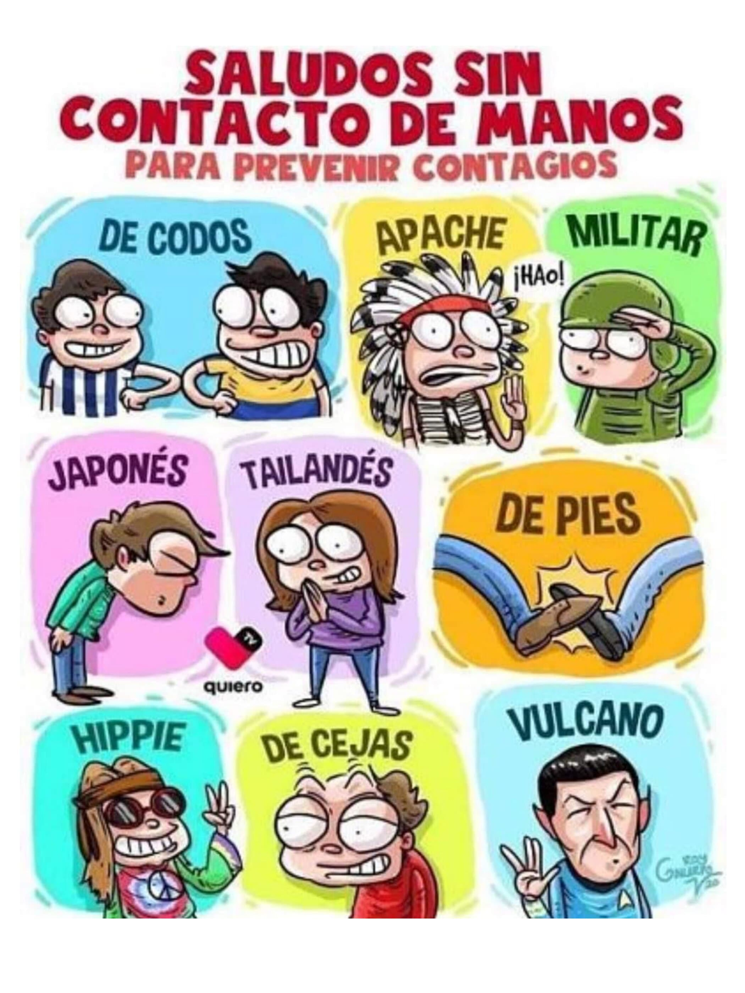
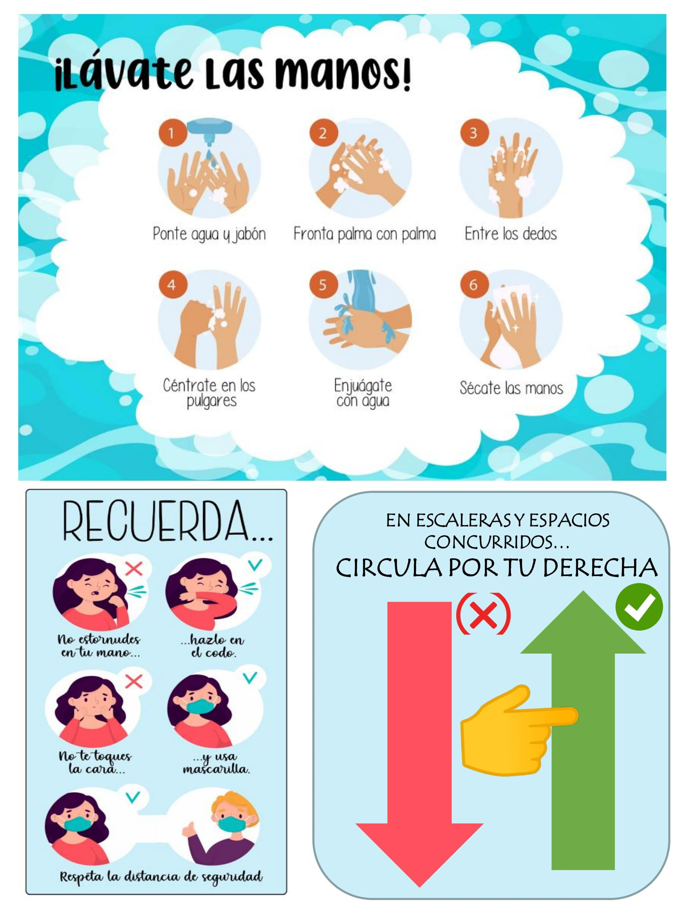

Slide 25
PATIO DE RECREO INFANTIL
Infantil hace fila en su patio y accede hacia edificio por porche a las 9:00 (5 años en segundo lugar)
FILAS DE ACCESO A LAS AULAS (Fig 1a)
ACCESO 1
Cursos de 1º y 2º
Entra 1º a las 8:50
Entra 2º a las 8:55
ACCESO 2
Curso de Infantil 3 años
Entra Infantil 3 años a clase siguiendo lo indicado en Fig 1c
ACCESO 3
Cursos de 3º a 6º
Entra tercer ciclo desde 8:45 (comienzan por 6º)
Entra 3º a las 8:55
Entra 4º a las 9:00
ACCESO 4
Cursos de Inf 4 y 5 años
Entran a las 9
(tras tercer ciclo y no coinciden en pasillo ni con 3 años ni con 1º)
CADA TUTOR/A SUBRE CON SU FILA Y A LAS 9:00 TOCARÁ EL TIMBRE PARA QUE CADA ESPECIALISTA ACUDA A SU GRUPO
Fila 4 años A
Fila 5º C
Fila 4 años B
Cuarto hace fila en pista 3 y accede por lateral (escalera emergencia) tras los de 3º. Suben por escalera emergencia
Fila 3ºB
ACCESO 4
Sexto hace fila en pista 1 y accede por porche a las 8:45. Suben por escalera B
Quinto hace fila en pista 2 y accede por porche a las 8:50. Suben por escalera B
Fila 4ºB
Tercero hace fila en pista 4 y accede por lateral (escalera emergencia) a las 8:55. Suben por escalera de emergencia.
Fila 6º B
Fila 5º B
Fila 5 años A
ACCESO ALUMNADO PLANTA BAJA
Fila 6º A
Fila 4ºA
Fila 3ºA
Pista 1
Pista 2
Fila 5º A
Pista 3
Pista 4
ACCESO 3
Fila 5 años B
ENTRADA EDIFICIO
INF3AÑOS B
Aula 24
INF5AÑOS B
Aula 23
PRIMERO A
Aula 20
PRIMERO B
Aula 19
ASEO 1
JE
DIR
SEC
ASEO 2
PORCHE ACCESO
ALMACÉN
EF
Escalera A
Coordinar 3 años y 5 años
Coordinar primero e Infantil 4 años
SALA
PROFESORES
INF3AÑOS A
Aula 1
Escalera B
INF4AÑOS A
Aula 6
INF4AÑOS B
Aula 7
AULA PT
Aula 9
INF5AÑOS A
Aula 2
BIBLIO
Aula
5
COMEDOR
CALDERA
ENTRADA EDIFICIO
ENTRADA EDIFICIO
Fila 2ºA
Fila 2ºB
PLANTA BAJA
Fila 1ºA
Fila 1ºB
ACCESO 2
Acceso 3 años
Escalera Emergencia
Infantil 3 años entra con acompañante directamente a edificio de 8:45 a 8:55
(coordinar con 5 años)
Primero hace fila por dentro de la valla y aceden al edificio por entrada principal a las 8:50
Segundo hace fila por dentro de la valla y aceden al edificio por entrada principal a las 8:55 (coordinar con 3º en pasillo). Suben por escalera A
ACCESO 1

Slide 26
PATIO DE RECREO INFANTIL
ACCESO 1
Cursos de 1º y 2º
Entra 1º a las 8:50
Entra 2º a las 8:55
ACCESO 2
Curso de Infantil 3 años
Entra Infantil 3 años a clase siguiendo lo indicado en Fig 1c
ACCESO 3
Cursos de 3º a 6º
Entra tercer ciclo desde 8:45 (comienzan por 6º)
Entra 3º a las 8:55
Entra 4º a las 9:00
ACCESO 4
Cursos de Inf 4 y 5 años
Entran a las 9
(tras tercer ciclo y no coinciden en pasillo ni con 3 años ni con 1º)
CADA TUTOR/A SUBRE CON SU FILA Y A LAS 9:00 TOCARÁ EL TIMBRE PARA QUE CADA ESPECIALISTA ACUDA A SU GRUPO
FILAS DE ACCESO A LAS AULAS (Fig 1b)
Infantil hace fila en su patio y accede hacia edificio por porche a las 9:00 (5 años en segundo lugar)
Fila 5º C
ACCESO 4
Sexto hace fila en pista 1 y accede por porche a las 8:45. Suben por escalera B
Cuarto hace fila en pista 3 y accede por lateral (escalera emergencia) tras los de 3º. Suben por escalera emergencia
Fila 3ºB
Quinto hace fila en pista 2 y accede por porche a las 8:50. Suben por escalera B
Fila 4ºB
Tercero hace fila en pista 4 y accede por lateral (escalera emergencia) a las 8:55. Suben por escalera de emergencia.
Fila 6º B
Fila 5º B
ACCESO ALUMNADO PLANTA ALTA
Fila 6º A
Fila 4ºA
Fila 3ºA
Pista 1
Pista 2
Fila 5º A
Pista 3
Pista 4
ACCESO 3
Escalera A
SEXTO A
Aula 45
QUINTO
Aula 44
CUARTO A
Aula 41
CUARTO B
Aula 40
SEGUNDO B
Aula 39
ASEO 3
AULA
CONFIN.
AULA
PT (2).
AMPA
ASEO 4
Escalera B
Coordinar segundo con tercero y cuarto
SEGUNDO A
Aula 31
AULA MATINAL
Aula 33
AULA
AL
SEXTO B
Aula 25
QUINTO
Aula 26
QUINTO C
Aula 28
TERCERO B
Aula 29
TERCERO A
Aula 30
SUM
Fila 2ºB
Fila 2ºA
PLANTA ALTA
Segundo hace fila por dentro de la valla y aceden al edificio por entrada principal a las 8:55 (coordinar con 3º en pasillo). Suben por escalera A
Escalera Emergencia

Slide 27
FILAS DE ACCESO A LAS AULAS (Fig 1c)
Los grupos de tres años accederán a su aula de la siguiente forma:
Un familiar lo lleva hasta puerta de la clase (sólo uno)
Siempre circulando por la derecha
Lo deja sin pararse
Vuelve por su derecha
(atender a espacios entre personas, mascarillas y distancia de ida y vuelta en las puertas de acceso)
Se entra desde 8:45 a 8:50
Si se llega más tarde, se esperaría a que entraran todos los grupos
INF3AÑOS B
Aula 24
ACCESO ALUMNADO INFANTIL 3 AÑOS
INF3AÑOS A
Aula 1
ENTRADA EDIFICIO
ENTRADA COLEGIO

Slide 28
ZONAS
RECREOS
PATIO DE RECREO INFANTIL
Infantil 4 años B
Quinto C
Cuarto B
ZONAS DE RECREO
(Fig2)
Infantil 4 años A
ZONA B
ZONA A
Infantil 5 años A
Tercero B
ENTRADA
Filas en misma zona de recreo (coinciden con entrada)
Entran en mismo orden que inicio de jornada
Tercer ciclo por porche un curso tras otro
Segundo ciclo por lateral primero tercero y a continuación cuarto
Primer ciclo con segundo antes que primero para que tengan tiempo los cursos 3º y 4º de pasar
Los últimos serán los cursos de Infantil 4 y 5 años
(Infantil 3 tiene otro horario)
Cuarto A
ZONA C
Sexto B
Quinto B
ZONA D
Tercero A
Sexto A
Quinto A
Infantil 5 años B
Infantil 3 años
(en horario diferente)
Control aseos recreo
Segundo A
Segundo B
Primero A
Primero B
Las zonas de recreo coinciden con las zonas de organización de filas (excepto 3 años). De esta forma, solo se relacionan con su grupo de convivencia. La entrada a aulas será igual que al inicio de la jornada. En todas las zonas hay lugares de sombra. Mascarillas obligatorias para Primaria y plantear para Infantil

Slide 29
ZONAS
RECREOS
PATIO DE RECREO INFANTIL
Infantil 4 años B
Quinto C
Cuarto B
ZONAS DE RECREO
(Fig2)
Infantil 4 años A
ZONA B
ZONA A
Infantil 5 años A
Tercero B
ZONA C
Sexto B
Cuarto A
Quinto B
SALIDA
Cada grupo por su zona de subida.
Salen los quintos y tras ellos los sextos por zona porche (primera puerta)
Salen los primeros y segundos (por segunda puerta del porche)
A la vez que estos salen los de segundo ciclo por escalera lateral de emergencia
Las filas se hacen dentro del aula (no muy juntos) y el maestro/a controla pasillos
ZONA D
Tercero A
Sexto A
Quinto A
Infantil 5 años B
Infantil 3 años
(en horario diferente)
Control aseos recreo
Segundo A
Segundo B
Primero A
Primero B
Las zonas de recreo coinciden con las zonas de organización de filas (excepto 3 años). De esta forma, solo se relacionan con su grupo de convivencia. La entrada a aulas será igual que al inicio de la jornada. En todas las zonas hay lugares de sombra. Mascarillas obligatorias para Primaria y plantear para Infantil

Slide 30
Las zonas de recreo coinciden con las zonas de organización de filas (excepto 3 años). De esta forma, solo se relacionan con su grupo de convivencia. La entrada a aulas será igual que al inicio de la jornada. En todas las zonas hay lugares de sombra. Mascarillas obligatorias para Primaria y plantear para Infantil
ZONAS DE RECREO
(Fig2)
Segundo B
Tercero B
Tercero A
Control aseos recreo
Segundo A
Cuarto B
Cuarto A
Quinto C
Quinto A
Primero B
Quinto B
Infantil 4 años A
Sexto B
Sexto A
Infantil 4 años B
Primero A
Infantil 5 años A
Infantil 5 años B

Slide 31
Escalera A
SEXTO A
Aula 45
QUINTO
Aula 44
CUARTO A
Aula 41
CUARTO B
Aula 40
SEGUNDO B
Aula 39
ASEO 3
AULA
CONFIN.
AULA
PT (2).
AMPA
ASEO 4
Escalera B
SEGUNDO A
Aula 31
AULA MATINAL
Aula 33
AULA
AL
SEXTO B
Aula 25
QUINTO
Aula 26
QUINTO C
Aula 28
TERCERO B
Aula 29
TERCERO A
Aula 30
SUM
PLANTA ALTA
Escalera Emergencia
ESPACIOS DEL EDIFICIO
ESPACIOS DEL EDIFICIO (Fig 3)
ENTRADA EDIFICIO
INF3AÑOS B
Aula 24
INF5AÑOS B
Aula 23
PRIMERO A
Aula 20
PRIMERO B
Aula 19
ASEO 1
JE
DIR
SEC
ASEO 2
PORCHE ACCESO
ALMACÉN
EF
Escalera A
SALA
PROFESORES
AULA PT
Aula 9
INF3AÑOS A
Aula 1
INF5AÑOS A
Aula 2
Escalera B
BIBLIO
Aula
5
INF4AÑOS A
Aula 6
INF4AÑOS B
Aula 7
COMEDOR
CALDERA
ENTRADA EDIFICIO
ENTRADA EDIFICIO
PLANTA BAJA
Escalera Emergencia

Slide 33
LAS SALIDAS
Horarios siempre aproximados
Cada grupo saldrá por su zona de entrada
Infantil 3 años sale a las 13:45 (familias los recogen fuera ACCESO 2)
Infantil 4 años salen a las 13:55 (ACCESO 4) antes de tercer ciclo para no coincidir en porche
Infantil 5 años sale a las 13:50 (ACCESO 4)
Salen los quintos a las 13:55 (controlar Infantil 4 años los cruces) y tras ellos los sextos por zona porche a las 14:00 (ACCESO 3)
Salen los primeros a las 13:50 y los segundos a las 13:55 (por puerta principal ACCESO 1)
Salen los terceros a las 13:55 y los cuartos a las 14:00 (ambos tras salir segundo porque coinciden en una parte del pasillo)

Slide 34
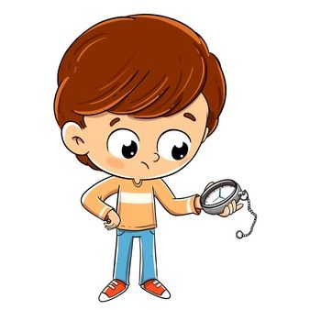
DÍAS DE LLUVIA
Entrada: Todo el alumnado entra por su puerta directamente al edifico y de ahí al aula. Habrá vigilancia en la recepción a los más pequeños y en las zonas de las diferentes puertas. Infantil tres años sí entrarán como un día normal, ya que lo llevan al aula
Salida: salen por su zona como día normal. Sería importante que el alumnado desde 3º a 6º entrara con paraguas para poder salir y así despejar salidas de personas que esperan. 3º serán los únicos grupos que cambiarán lugar de salida hacia porche y los esperan en lugar destinado a filas, no en salida de colegio. A infantil lo recogerán en porche (es importante respetar los turnos despejando sitio al grupo que toque salir).
¿Y SI LLEGO Y MI FILA HA SALIDO?
Se espera en el lugar en el que estaría la fila. Siempre habrá una persona (maestro/a) encargada de vigilar esa zona y permitir el acceso una vez hayan entrado todas las filas, para respetar distancias y orden.

Slide 35
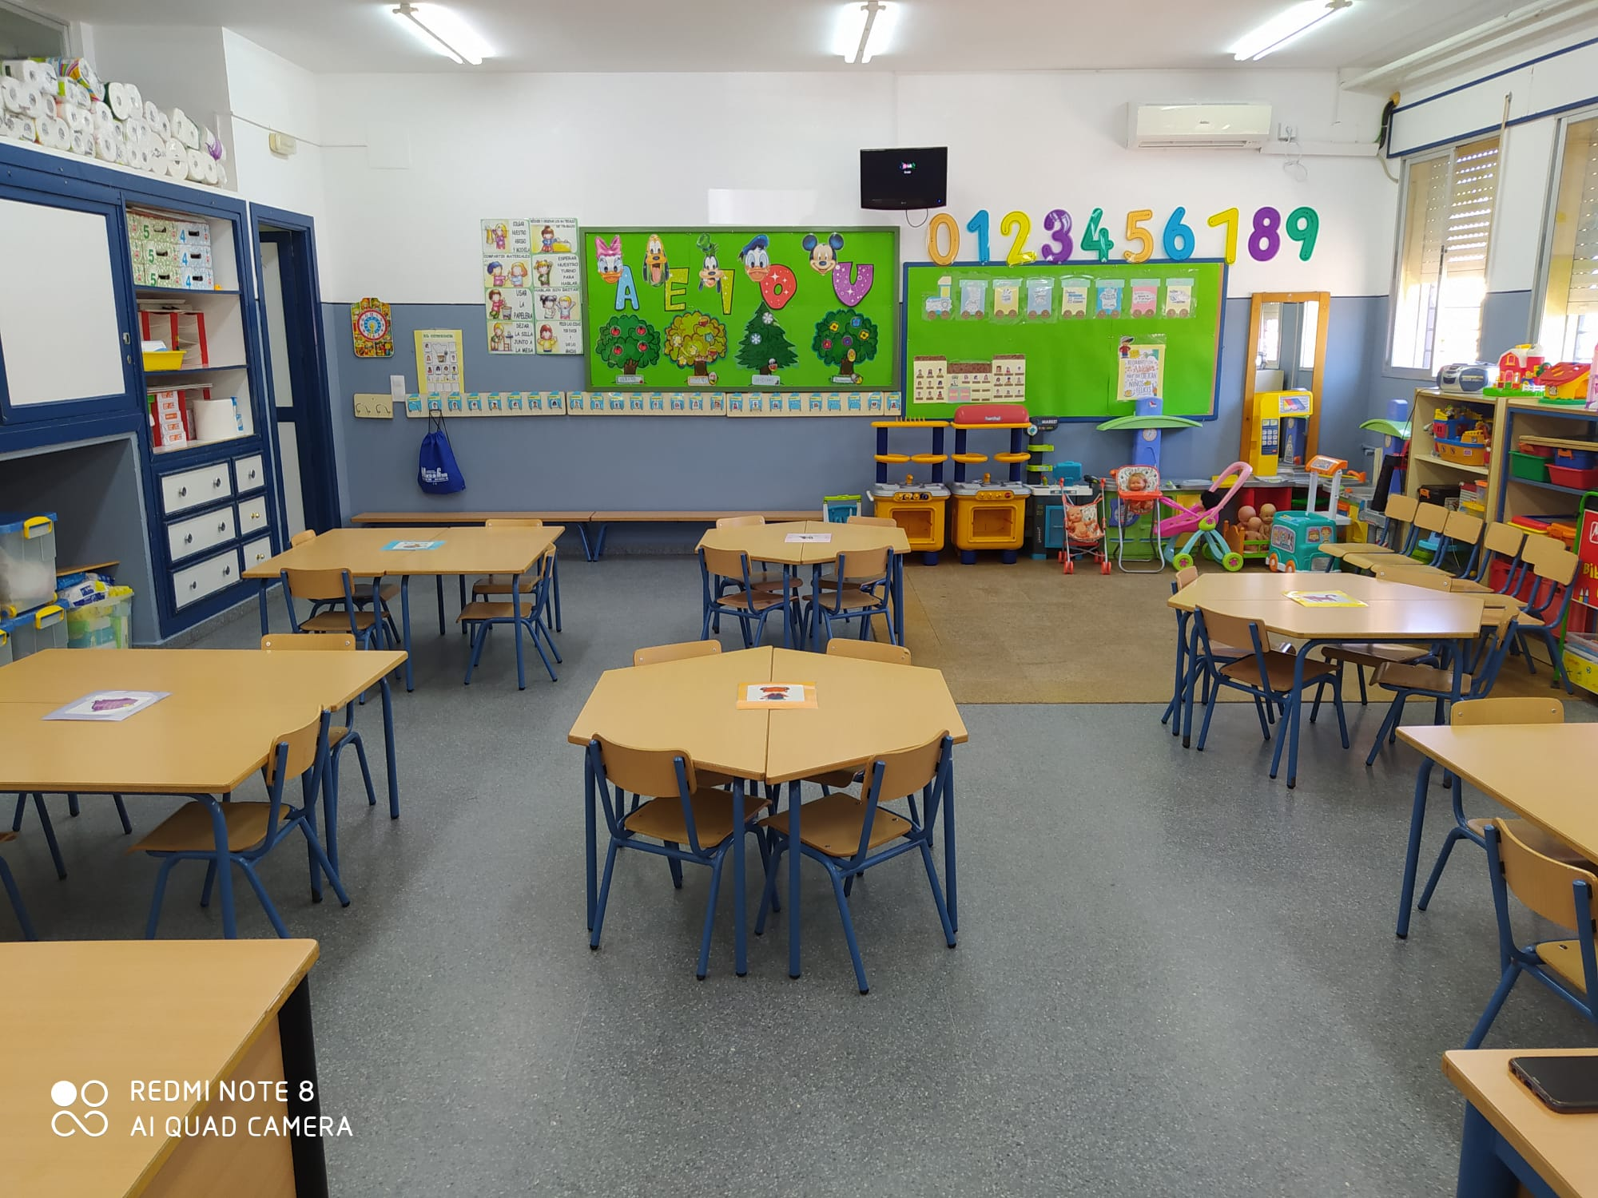
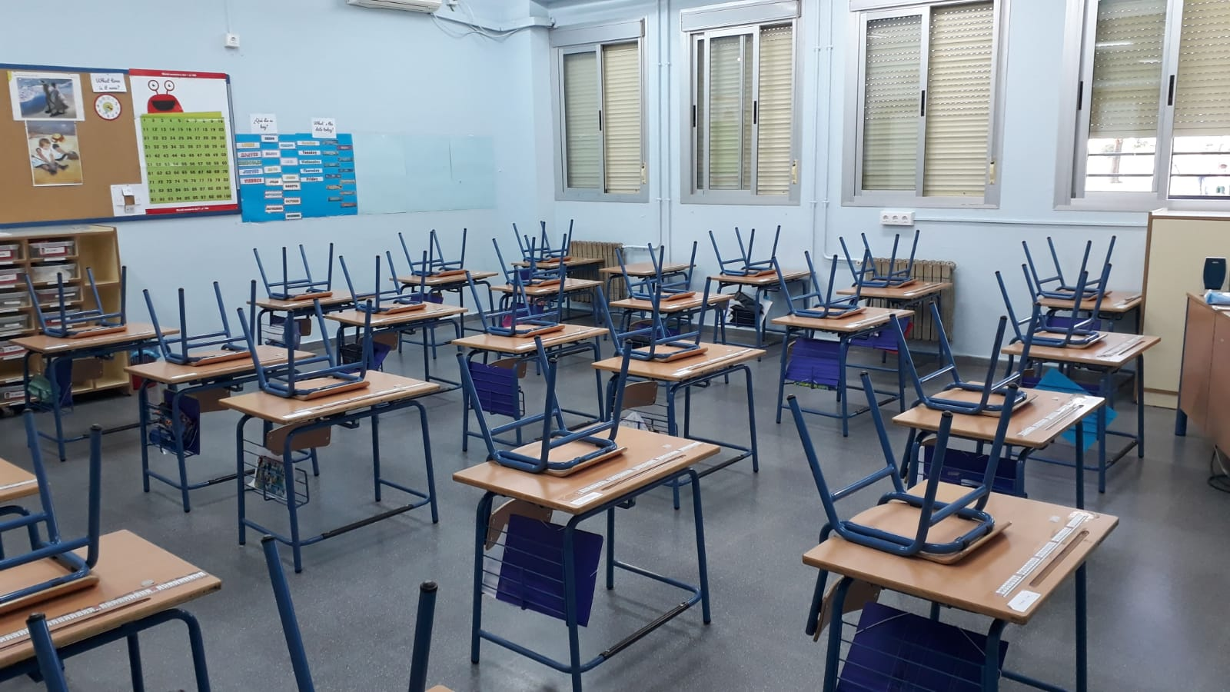
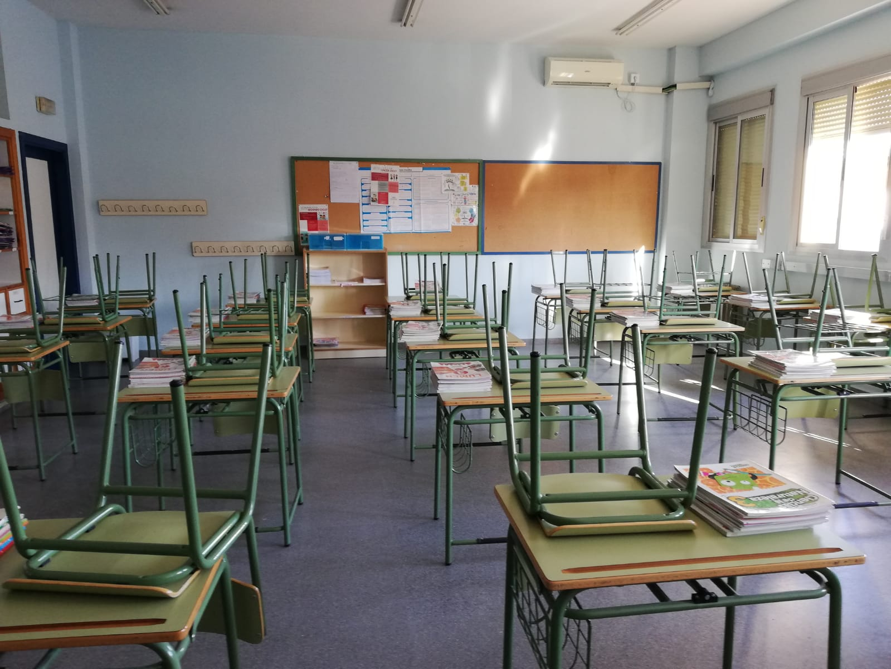
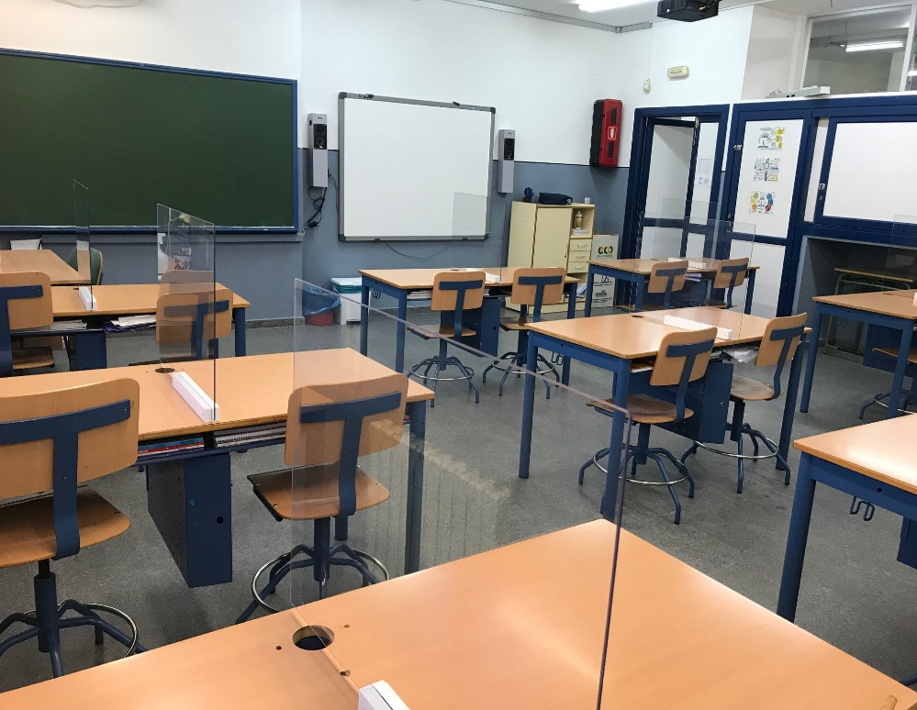
Disposición de aulas
Infantil
Primero y Segundo
Nuestro colegio tiene como seña de identidad la metodología cooperativo con la correspondiente distribución del aula. Para este curso, y de manera excepcional, modificamos la distribución de algunas aulas para optimizar la situación de mesas en favor de la máxima distancia posible entre alumnos/as o grupos de alumnos/as
Tercero
Cuarto a Sexto

Slide 36
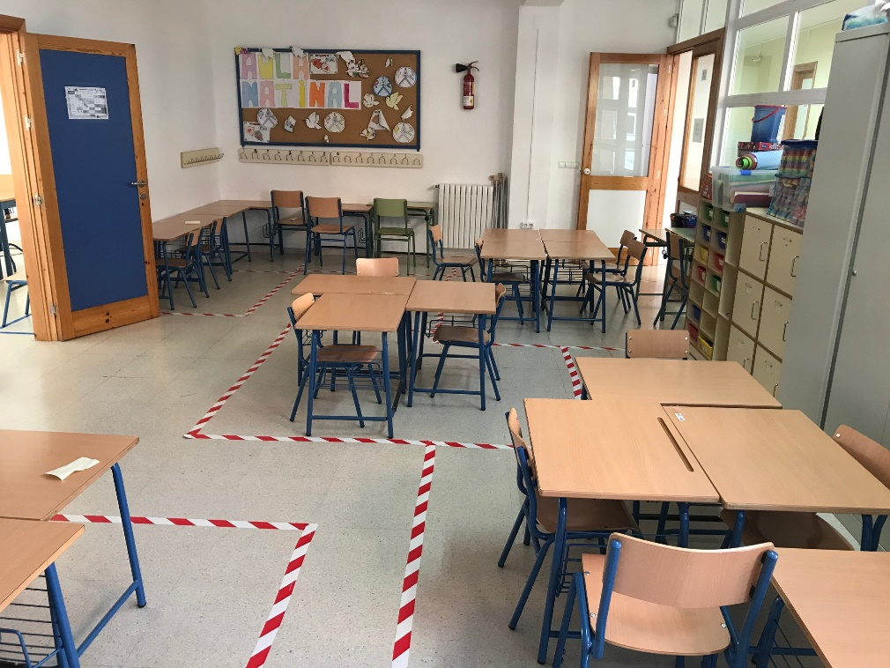
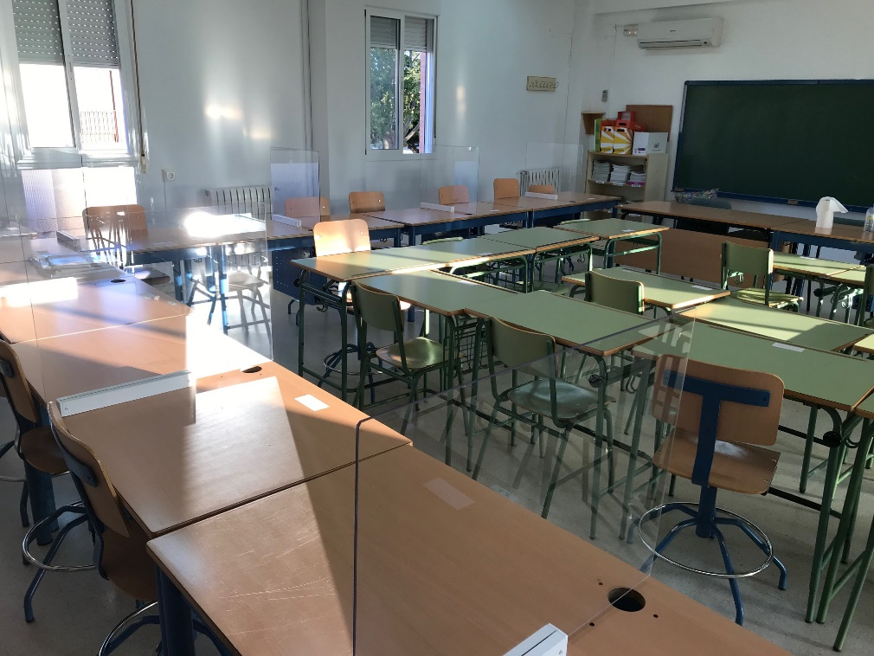
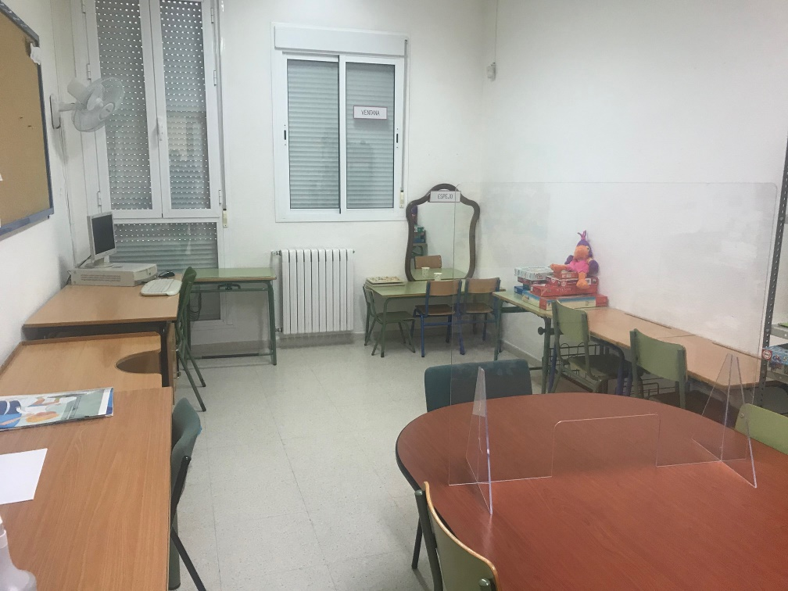
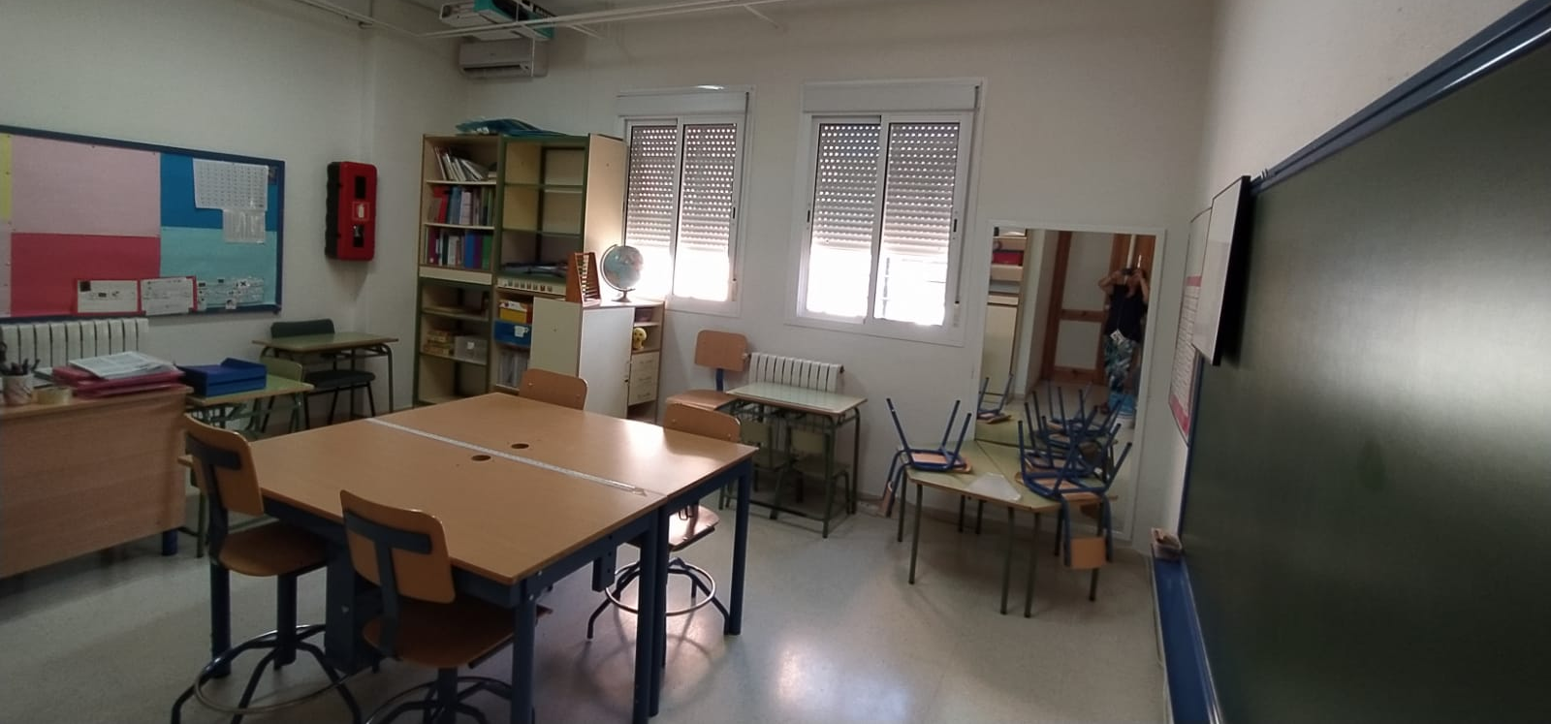
Disposición de aulas
Aula Matinal
Aula Matinal
En el aula matinal están organizados por grupos de convivencia (grupos de cada clase). Cada uno de los grupos tienen su sitio asignado y separados del otro grupo.
PT imparte sus sesiones dentro de su aula si se trabajan programas específicos. Si no, entran el aula del alumno/a.
AL siempre imparte en aula propia
Audición y Lenguaje
Pedagogía Terapéutica

Slide 37
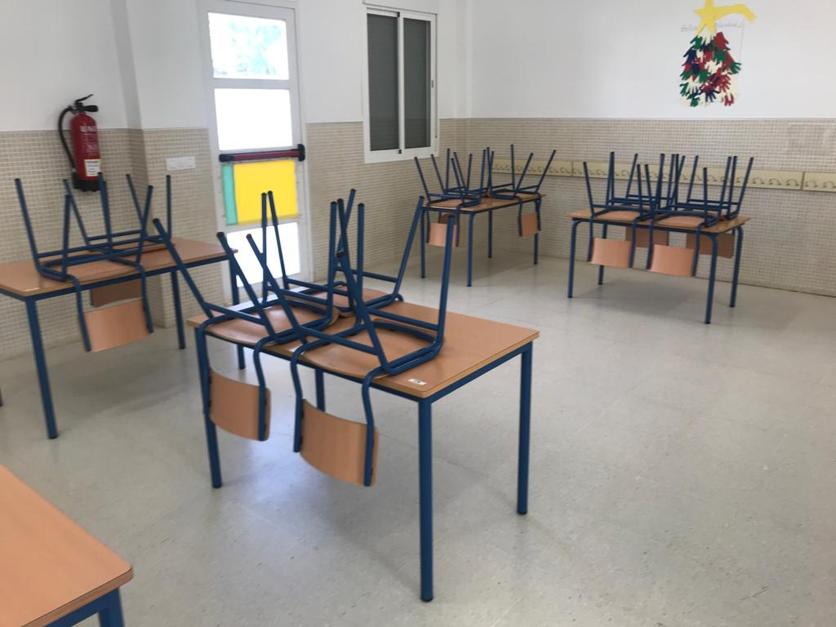
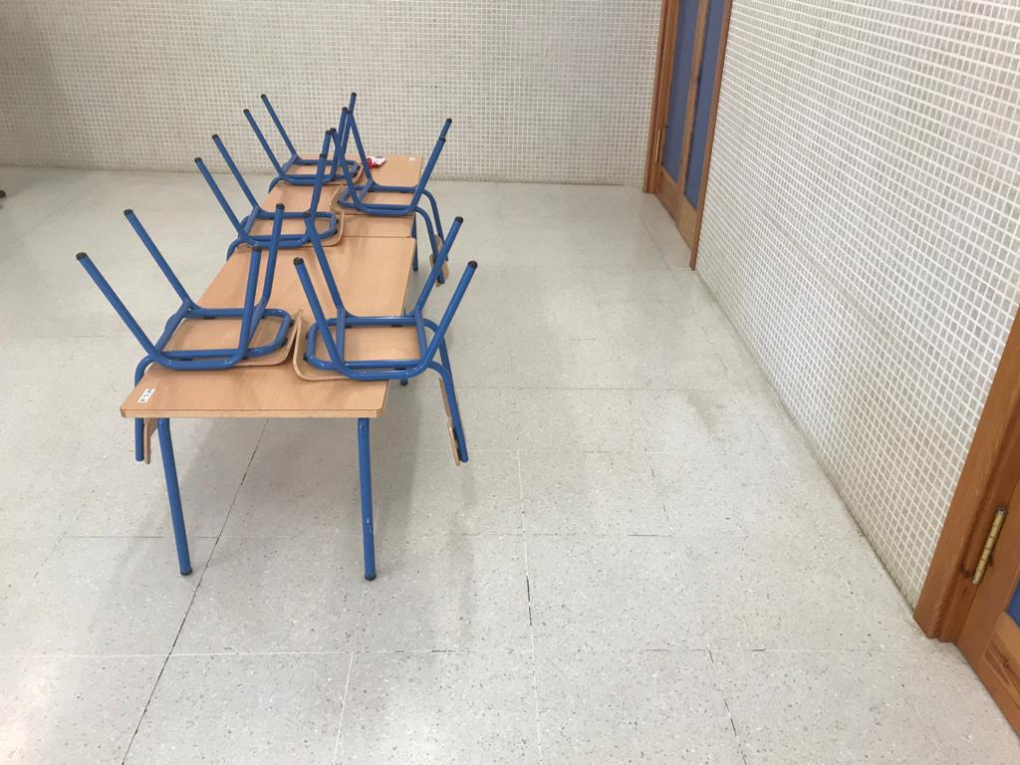
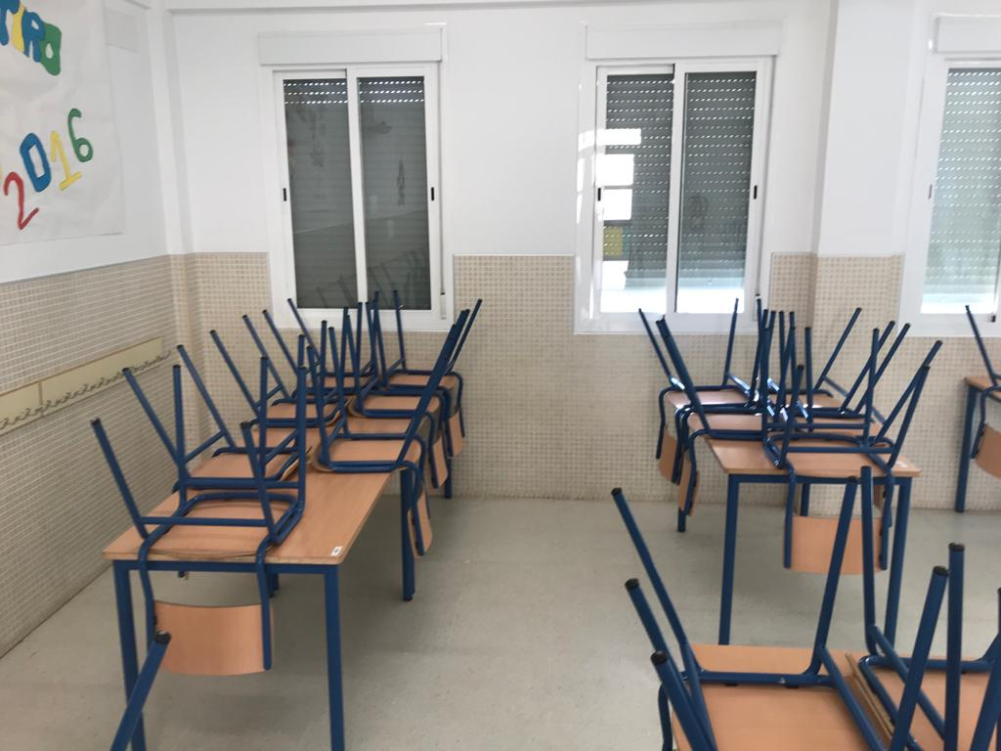
Disposición del comedor
Alumnado de mismo grupo de convivencia, se sienta en misma mesa. Cada mesa está separada de la del resto. Son llevados al comedor en filas independientes por cada grupo y con un maestro a cargo. Una vez finalizan de comer, siguen sentados en su mesa con su grupo

Slide 38
ANEXO SOBRE MASCARILLAS
¿Dónde guardarlas?
En una bolsa de tela es lo más adecuado y seguro
Evitar bolsa de plástico ya que no transpiran y pueden aparecer bacterias
¿Cuántas horas pueden llevarlas?
Higiénicas (desechables o de tela) deben cambiarse a las cuatro horas (optamos por una en la jornada escolar)
Sólo se quitan para comer o beber
¿Qué tipo de mascarilla llevan al cole?
Higiénicas homologadas (las de tela reutilizable deben especificar que cumple norma UNE 0065)
¿Cómo lavar las de tela?
Ciclo normal de agua fría en lavadora (detergentes tienen propiedades eficaces en limpieza y eliminación de bacterias)
Cuidado al marcarlas
No rotulador porque pierden eficacia (pegatinas o marcadores de tinta que no traspasen la tela)
Enseñar a utilizarlas en casa
Practicar con ellos delante del espejo, ajuste adecuado y cómodo
Fuente: NIUs educación
Alberto Torres (preventista)
Margarita Rojas (Pediatra)
Quique Bassat (pediatra y epidemiólogo)
Fernando Cansino (farmacéutico)

Slide 39
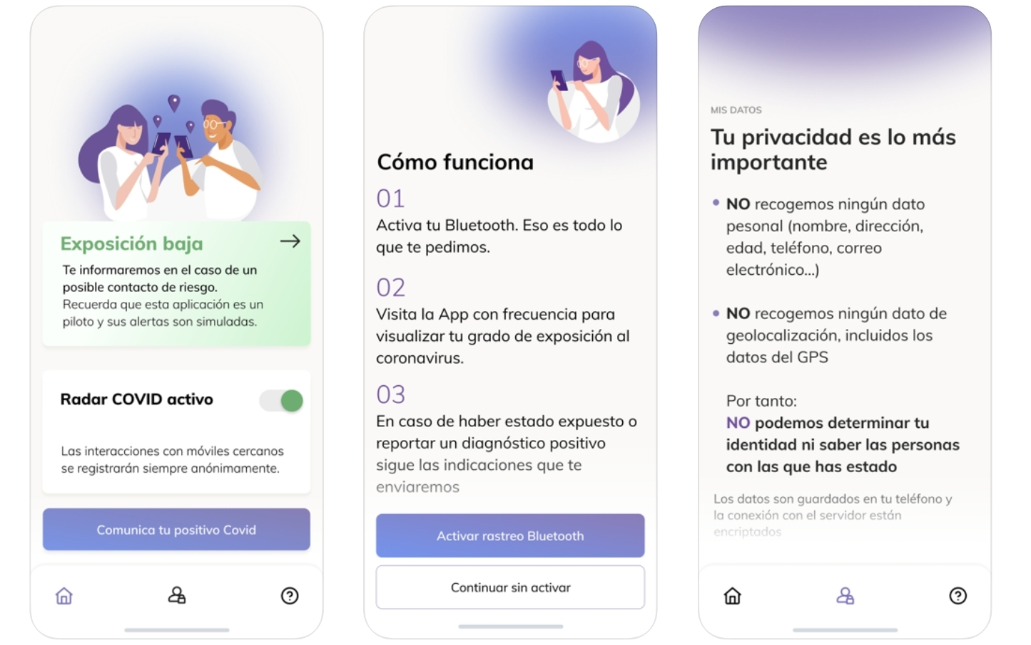
RECOMENDAMOS DESCARGAR LA APP RADAR COVID

Slide 40
Es difícil, pero a ellos siempre proyectarles tranquilidad, buen ánimo y una actitud favorable.

